Slide 1
Proyecto Página web Syngenta.mx
Juan Camilo Rueda C.

Slide 2
Propuesta – Home
Tener un único banner (no slide show)
Mejorar los íconos de líneas de negocio o cambiarlo por módulos
Incluir el módulo de buscador de productos según plaga, enfermedad o maleza / también desde cultivo, marca o línea de producto
Incluir la lupa del buscador

Slide 3
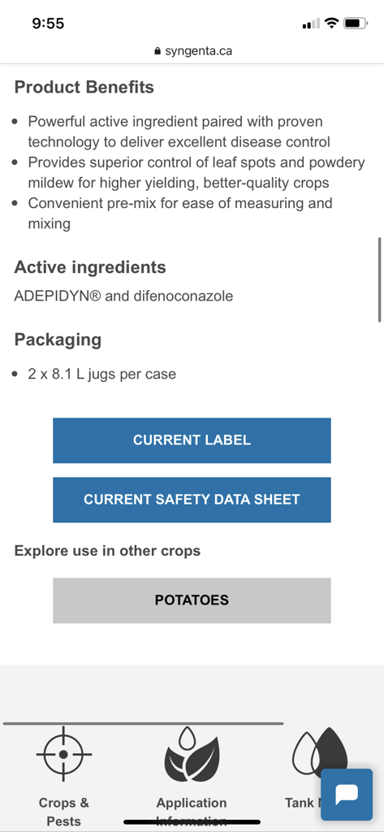
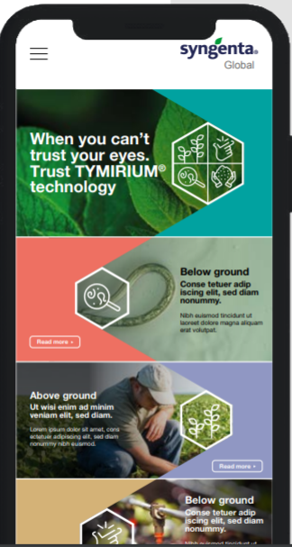
Propuesta – Productos

Slide 4
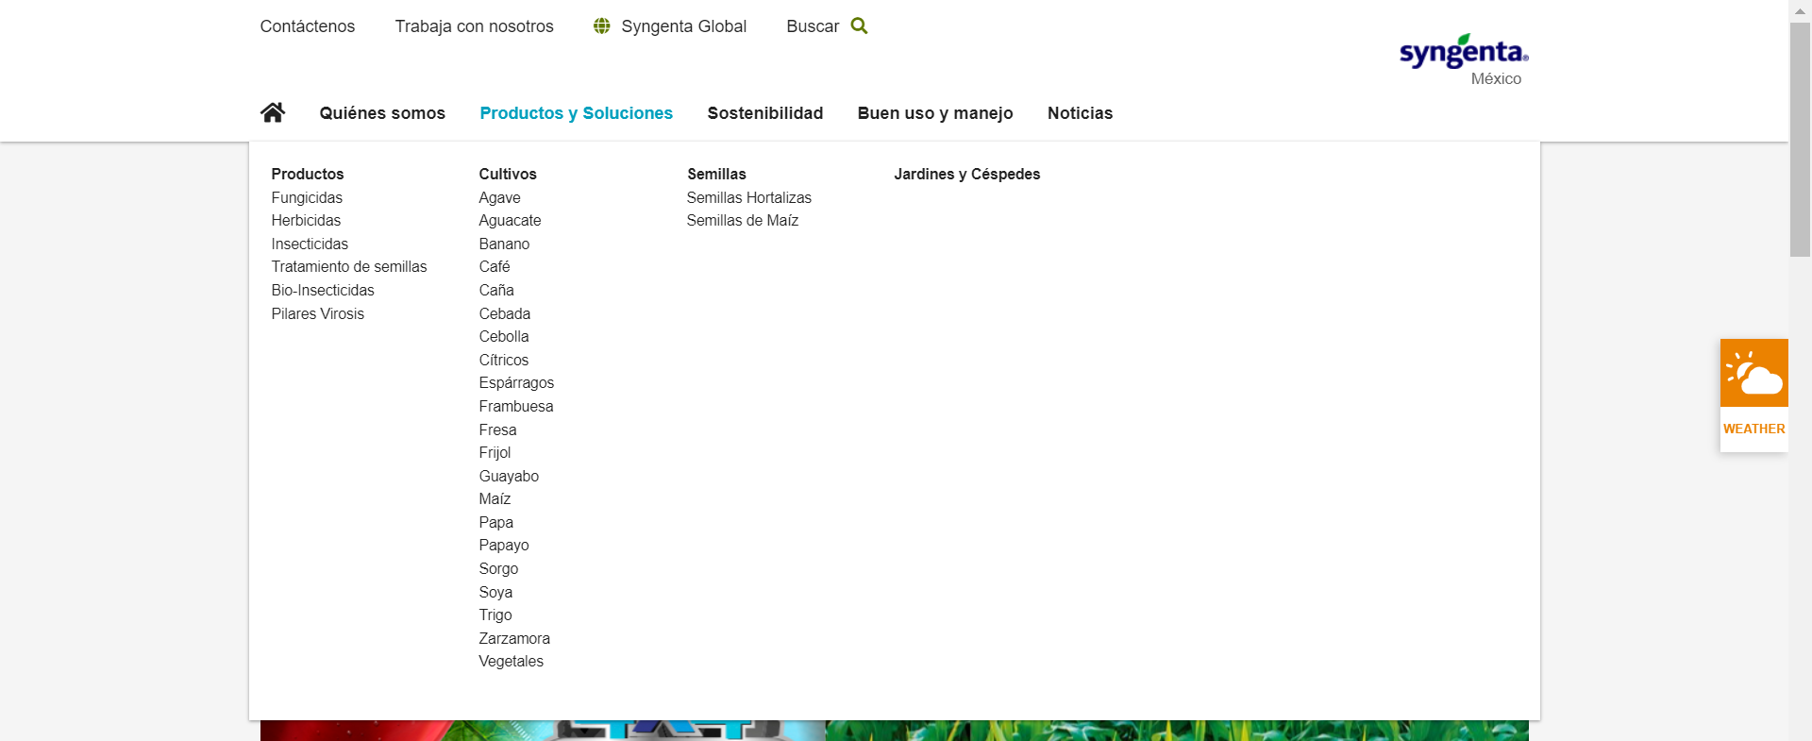
Productos
Cultivos
Semillas
Soluciones Profesionales
Sostenibilidad
¿Quiénes somos?
Fungicidas
Herbicidas
Insecticidas
Tratamiento de semillas
Bioinsecticidas
Manejo de Virosis
Ver todas las soluciones
NK Semillas de Maíz
Semillas de Vegetales
Jardines y céspedes
Control de vectores

Slide 5
Cultivos
Agave
Aguacate
Banano
Berries
Café
Caña
Chiles
Cebada
Cebolla
Cítricos
Crucíferas
Cucurbitáceas
Espárragos
Frijol
Maíz
Manzana
Papa
Papayo
Sorgo
Soya
Trigo
Tomates
Ver todas las soluciones

Slide 6
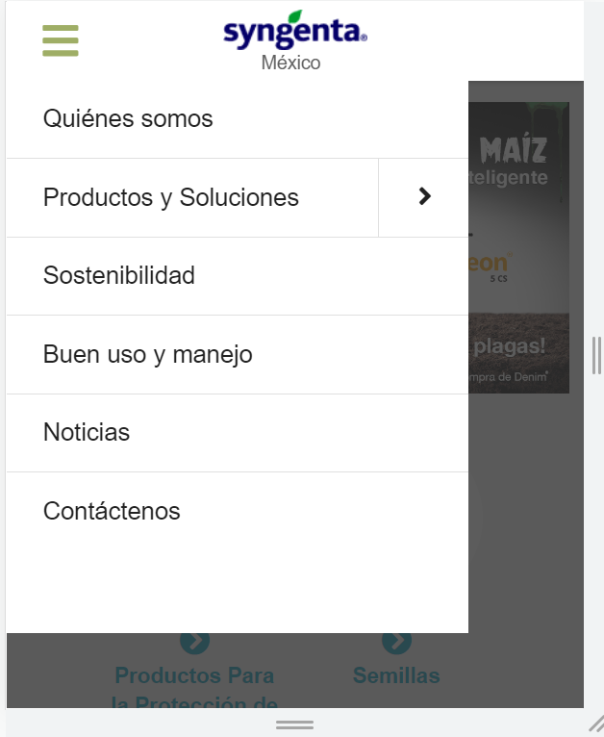
Agregar buscador

Slide 7
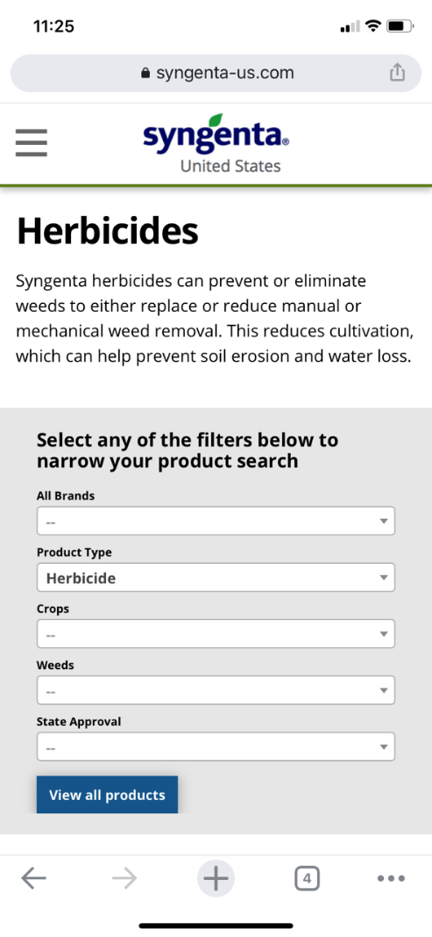
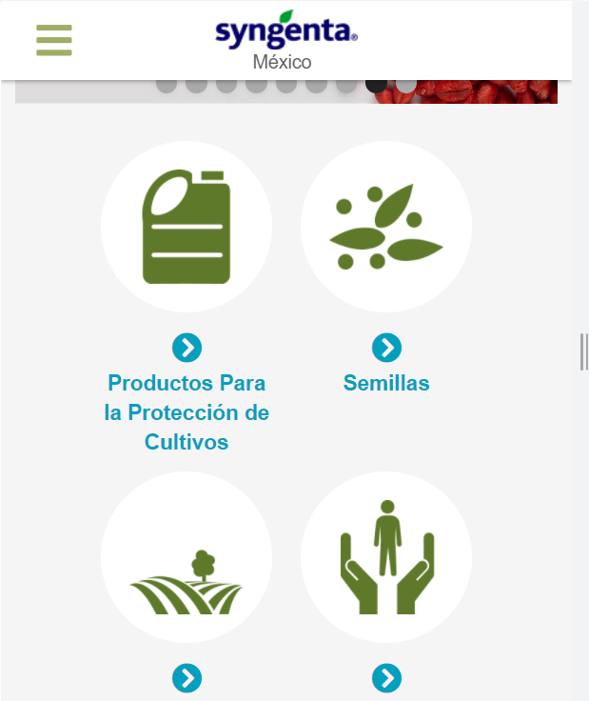

Buscador

Slide 8
Estructura página de producto
Nombre de la marca
Tagline
Descripción
Beneficios
Modo de acción
Cultivos + Targets biológicos (si aplica poner la dosis)
Videos o testimoniales
Descargables: Ficha técnica + Hoja de seguridad
Links a Syngenta Play / Landing pages
Productos relaiconados

Slide 9
Agrimec
Puro Poder, Puro Agrimec. La Abamectina más pura del mercado.
Descripción: Agrimec 1.8% CE es el insecticida-acaricida más puro y seguro del mercado, control total de ácaros, minadores de hoja y trips, en una amplia gama de cultivos.
Beneficios:
Abamectina más pura del mercado
Rápido efecto de control, biocinética activa.
Compatible con programas Manejo Integrado de Plagas
Efecto traslaminar, que ofrece más días control.
Alta selectividad en mezclas.
Cultivos: Algodón, Cítricos, Fresa, Tomate, Calabacita, Melón, Pepino, Sandía, Chile, Manzano, Aguacate, Papa (LINKS A CULTIVOS)
Targets principales: Ácaros, Minadores de Hoja y Trips *Ver ficha técnica* (LINKS A TARGET BIOLÓGICO)
Modo de acción: Agrimec 1.8% CE al ser aplicado apropiadamente penetra en el tejido de las hojas formando un depósito de ingrediente activo, proporcionando una actividad residual contra las plagas que se alimentan del follaje las cuales son afectadas al ingerir el producto.
Video / testimoniales
Descargables: Ficha técnica + Hoja de seguridad
Landing si se tiene / SyngentaPlay / o Redes
Productos relacionados

Slide 10
Estructura cultivo
Nombre del cultivo
Imagen de campaña (si se tiene)
Fenología por cada etapa (VER EJEMPLO EN LA APP)
Nombre de la etapa
Línea de Producto
Productos
Tener el buscador
Videos (si se tienen)
Link a Syngenta Play (si se tiene)
Cultivos relacionados

Slide 11
Ejemplo – Cultivos

